Slide 1
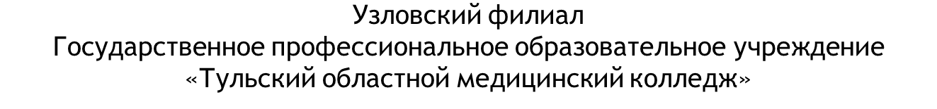
Защита, предоставление общего доступа и сохранение презентации
Выполнила преподаватель информатики Назарова Оксана Алексеевна
2024-2025 уч.год

Slide 2

Назовите
способы защиты презентации

Slide 3
Вкладка «Рецензирование»
PowerPoint
в обновленном интерфейсе Office

Slide 4
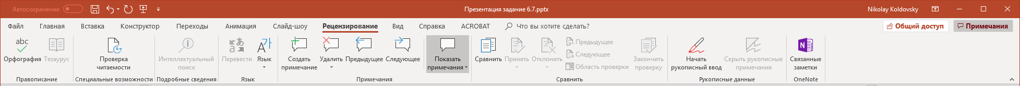
Работа над презентацией нескольких пользователей
Для сенсорных экранов, работа с рукописными примечаниями
Интерфейс PowerPoint обновился с выходом Office 2019
Команды работы с правописанием и текстом презентации
Команды управления примечаниями
Команды для сравнения и объединения презентаций
Дополнительные команды добавленных надстроек PowerPoint и других приложений
Вкладка «Рецензирование» PowerPoint в обновленном интерфейсе Office.
Пользователю доступна проверка орфографии, работа с тезаурусом, управление примечаниями и сравнение различных версий презентаций.

Slide 5
Комментарий – это примечание, которые вы вставляете на слайд.
Это может быть как напоминание самому себе, так и тематическое общение с другими пользователями с которыми вы совместно работаете над презентацией.
За работу с комментариями, как и во всех программах офисного пакета, отвечает вкладка «Рецензирование»

Slide 6
Тезаурус – это словарь, который содержит синонимы, антонимы и родственные слова.

Slide 7
Представьте себе такую ситуацию:
вы несколько часов готовили важную презентацию, но при окончательной проверке и подготовке к показу вдруг обнаружили, что в ней есть много повторяющихся слов.
В Microsoft PowerPoint есть специальный инструмент, позволяющий избежать повторения одинаковых слов как в одном предложении, так и на всем слайде.

Slide 8
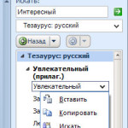
С помощью тезауруса можно:
- подбирать синонимы и антонимы к любому исходному слову;
- составить свою речь так, чтобы она не была скучным повторением того, что написано на слайде;
- найти более понятные слова для толкования некоторых специфических терминов.
Тезаурус находится на вкладке Рецензирование в группе Правописание.
Тезаурус
Допустим, в вашей презентации слишком часто употребляется слово "интересный". Для того, чтобы быстро подобрать к нему синонимы, выделяем левой кнопкой мыши это слово и нажимаем на кнопку Тезаурус. С правой стороны рабочего окна сразу появится панель поиска, которая уже будет содержать перечень всех имеющихся синонимом и антонимов к исходному слову.

Slide 9
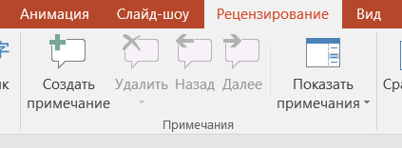
Примечания
Назначение примечаний – маркировка объектов презентации, работа с которыми еще не завершена.
Примечания представляют собой небольшие текстовые пояснения, которые можно прикрепить к какому-либо объекту слайда (текст, изображение и т.д.), либо ко всему слайду. Также примечания могут быть использованы для получения обратной связи или рецензии на созданный продукт (презентацию).
Для создания примечания:
1. Переходим в меню Рецензирование.
2. Выделяем объект, для которого необходимо сделать примечание и
щелкаем Создать примечание.
Если объект не выбран, то примечание создается для слайда.
3. В появившемся текстовом окне вводим текст примечания.

Slide 10
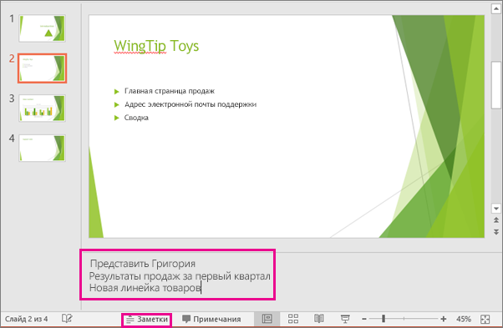
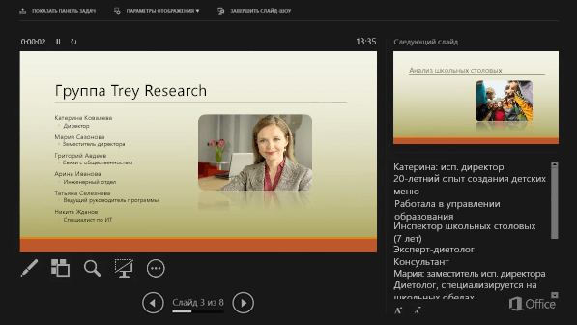
Заметки в презентации
В процессе создания презентации вы можете добавлять заметки докладчика, чтобы использовать их при показе слайд-шоу перед аудиторией.
Во время презентации заметки докладчика будут отображаться на вашем мониторе и не будут отображаться для аудитории.
Область заметок — это место для сохранения тезисов, которые вы хотите упомянуть во время презентации.

Slide 11
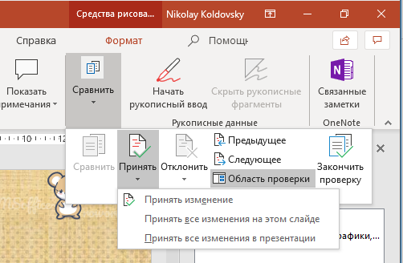
Иногда возникают ситуации, при которых нужно сравнить две презентации.
Такая ситуация может возникнуть, например, когда нужно сравнить две презентации, созданные одним автором, но в разное время.
С помощью команд сравнения можно пройтись по комментариям, а можно принять все сразу
Когда происходит сравнение презентаций становятся активными остальные команды группы «Сравнить» вкладки «Рецензирование»:
переход между исправлениями, принятие или отклонение их, также можно принять все исправления сразу как на отдельном слайде, так и в презентации в целом.

Slide 12
ЗАЩИТА ПРЕЗЕНТАЦИИ

Slide 13
Меню «СВЕДЕНИЯ»

Slide 14

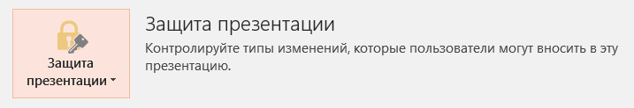
Защита презентации паролем
Установка пароля на презентацию означает, что ее содержимое должно быть зашифровано, иначе установленный пароль можно будет удалить в простом текстовом редакторе.
Для шифрования презентации необходимо перейти в закулисное меню, в пункте «Сведения» воспользоваться командой
«Защита презентации»> «Зашифровать с использованием пароля». Далее устанавливаем пароль, повторно вводим его и сохраняем презентацию.

Slide 15
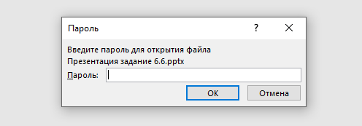
Теперь, при попытке открыть данную презентацию, будет появляться окно с вводом пароля.
После выбора команды шифрования презентации, нужно будет ввести пароль (дважды)
Установка пароля на презентацию
Для того чтобы удалить пароль и снять шифрование с презентации достаточно удалить полностью пароль в окне, где вводился пароль на установку защиты.
Как удалить пароль с презентации?
Установить новый пароль без каких-либо символов вообще

Slide 16

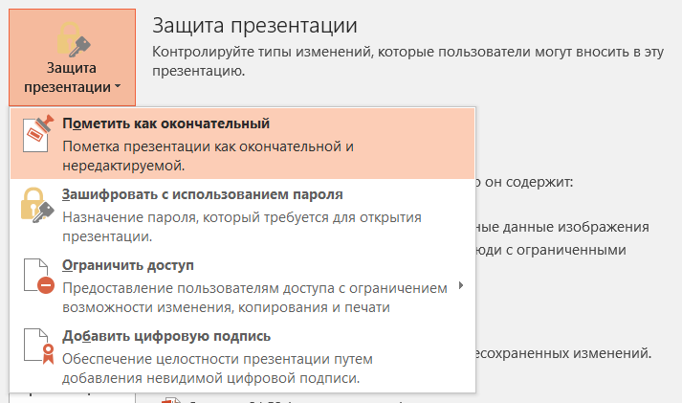
Пометка презентации как финальной
В том же выпадающем меню «Защита презентации», есть опция «Пометить как окончательный».
Это не является полноценной защитой, просто, при попытке внести правки пользователь будет уведомлен о том, что данная версия презентации является окончательной для того, чтобы внести правки, придется снять эту пометку.

Slide 17
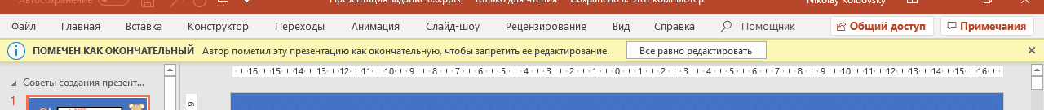
Пометка презентации, как окончательной просто будет уведомлять пользователя, но изменить презентацию можно будет
уведомление других пользователей, что внесение правок в презентацию не желательно

Slide 18
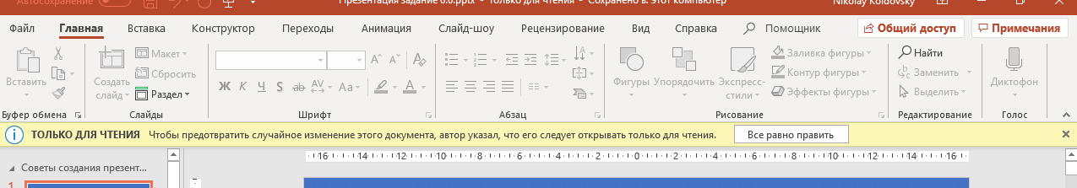
Еще одна опция, очень похожа на предыдущую
«Всегда открывать в режиме только для чтения»,
по сути, выполняет ту же роль (уведомляет других пользователей, что внесение правок в презентацию не желательно).
Презентация будет открываться режиме «Только чтение» и пользователю необходимо будет
выполнить команду «Все равно править»
можно установить метку, что презентация только для чтения, защиты от редактирования нет, только уведомление, как и в предыдущем случае

Slide 19
ПОДГОТОВКА ПРЕЗЕНТАЦИИ
К РАСПРОСТРАНЕНИЮ

Slide 20
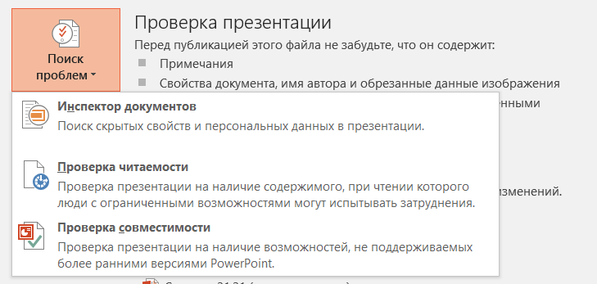
если планируется открывать презентацию в другом месте следует позаботиться о том, чтобы она правильно отобразилась на компьютерах других пользователей.
Среди потенциальных проблем может быть более старая версия PowerPoint, которая не поддерживает те функции, которые заложены в саму презентацию.
Проверка обратной совместимости
В закулисном меню в группе сведения
следует выбрать команду
«Поиск проблем» и с помощью ее выполнить проверку обратной совместимости.

Slide 21
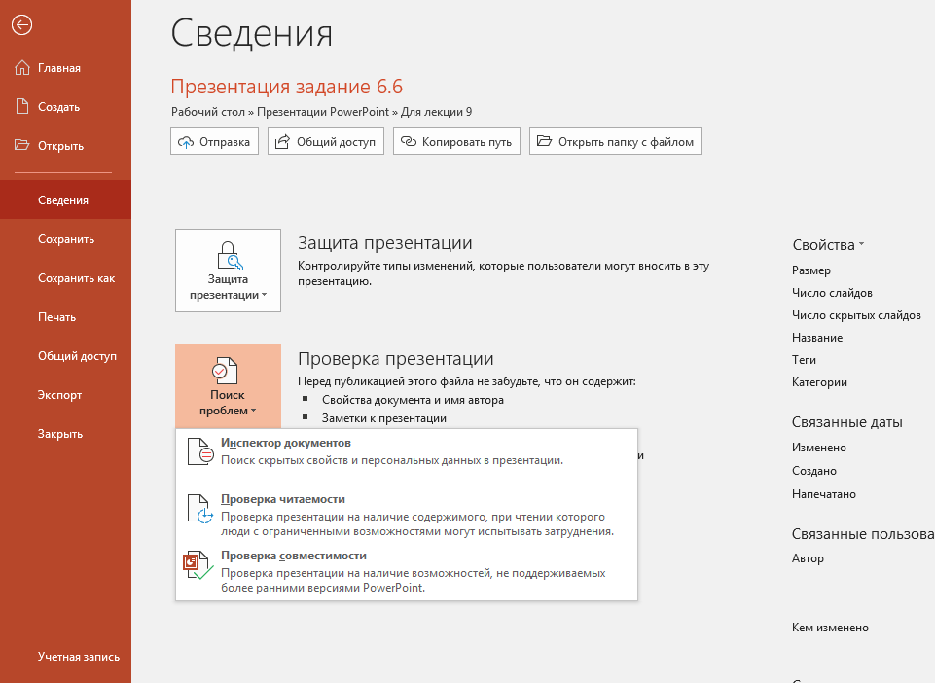
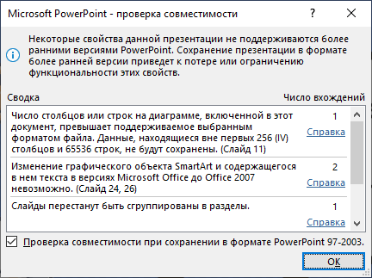
С помощью Проверки совместимости можно узнать какой функционал будет работать в предыдущих версиях PowerPoint

Slide 22
Чем больше различных эффектов используется, возможно видеовставки, тем
«менее совместима» будет ваша презентация с более старыми версиями Office
Результат проверки совместимости

Slide 23
В нашем случае презентация использует диаграмму, а как известно, данные для диаграммы обрабатываться в Excel. По сути, первое предупреждение является уведомлением, что если наши данные выходят за пределы 256 столбцов и 65536 строк (ограничение для excel предыдущего формата) они не будут включены. Наша диаграмма меньше, поэтому просто проигнорируем.
Второе сообщение касается объектов SmartArt, они превратятся в рисунки и правки невозможно будет добавить.
Третье уведомление касается разделов презентации, которые создали для оглавления. К сожалению, более ранние версии PowerPoint не поддерживают данный функционал.
Что будет с объектами SmartArt, если Вы сохраните презентацию в старом формате ppt?
SmartArt преобразуются в не редактируемые рисунки

Slide 24

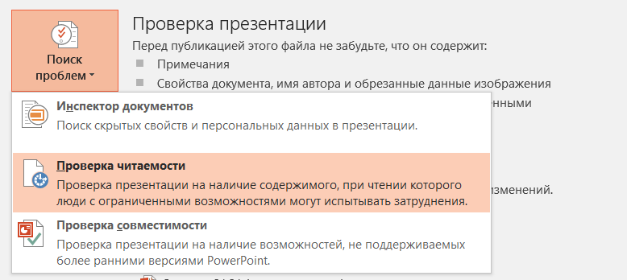
Проверка читаемости
Команда «Закулисное меню» >
«Сведения» > «Поиск проблем» > «Проверка читаемости»
позволит проверить смогут ли люди с ограниченными возможностями ознакомиться с содержимым презентации.

Slide 25
Правила проверки читаемости
Средство проверки читаемости проверяет ваш файл в соответствии с набором правил для поиска потенциальных проблем, с которыми могут столкнуться люди с ограниченными возможностями.
Средство проверки читаемости классифицирует все проблемы по степени серьезности как ошибки, предупреждения или советы.
Ошибка. Содержимое, из-за которого документ будет сложно или даже невозможно прочитать и понять людям с ограниченными возможностями.
Предупреждение. Содержимое, из-за которого в большинстве случаев (но не всегда) документ будет сложно понять людям с ограниченными возможностями.
Совет. Содержимое, которое люди с ограниченными возможностями могут понять, однако для повышения удобства работы пользователей его рекомендуется представить иначе.

Slide 26
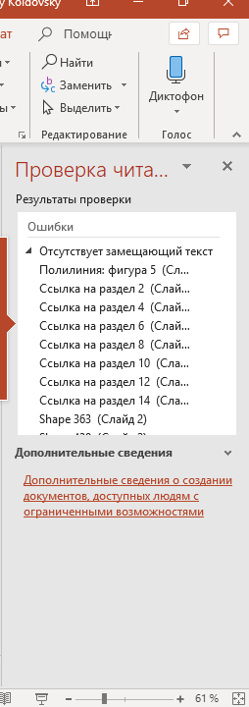
Проверка читаемости
Проверка читаемости не только укажет на найденные проблемы, но также отобразит и краткие инструкции касательно того, как эту проблему решить.
Выбор конкретной ошибки позволит ознакомиться с тем, зачем это нужно

Slide 27
Настройка свойств презентации и работа с метаданными
К свойствам презентации относятся:
дата и время создания или последнее изменение, размер файла его атрибуты (например, только для чтения) и т.д.
Свойства любого файла и презентация не исключение, включают также
метаданные, которые еще называются данными о данных.
К метаданным относятся: имя автора, или ключевые слова, которые были присвоены данной презентации.
На некоторые метаданные вы можете повлиять прямо, например, добавив авторов, изменив темы, категорию или добавив меток (тэгов). На другие параметры можно повлиять косвенно, например, уменьшить размер презентации можно сжав рисунки

Slide 28
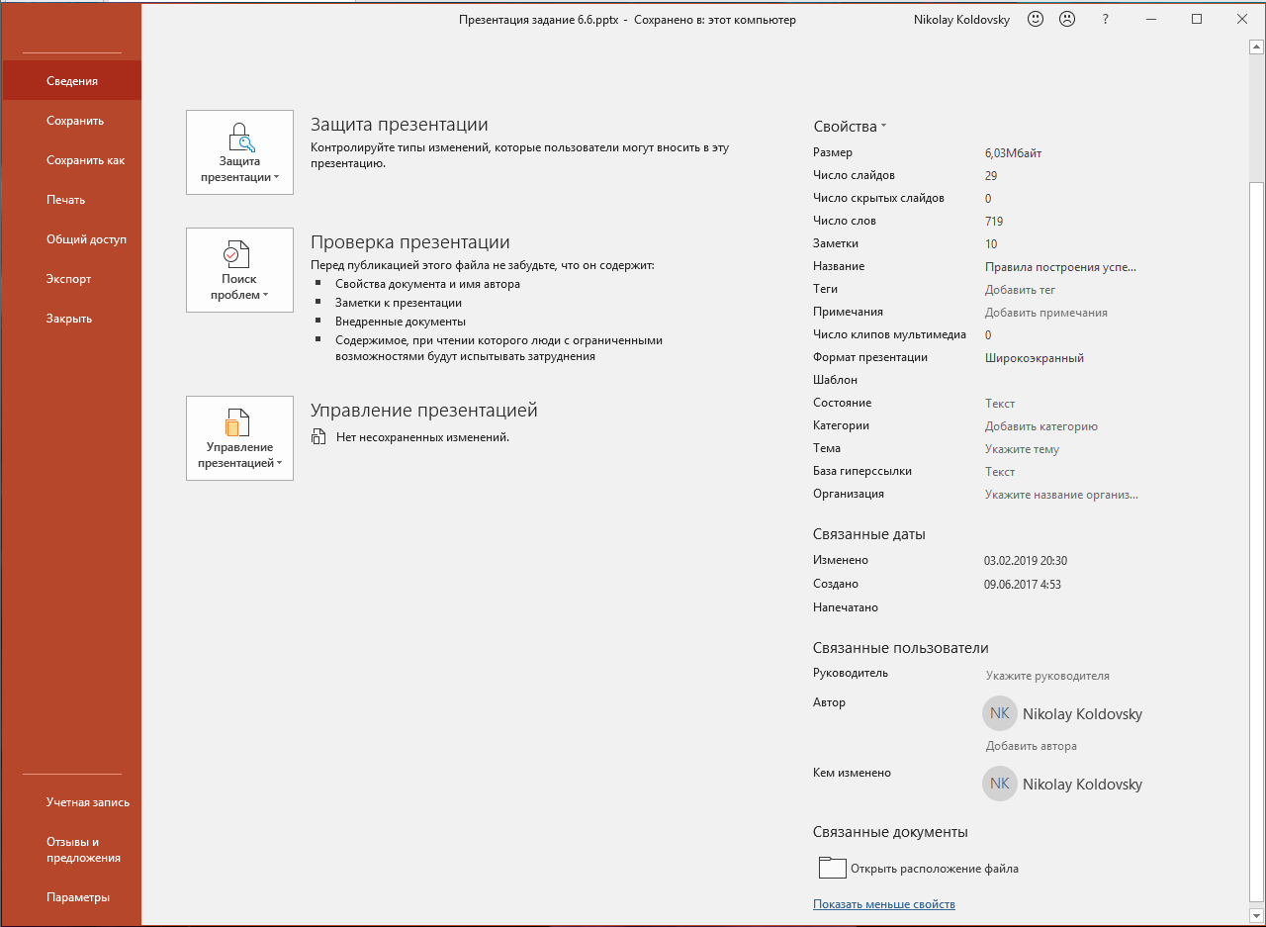
Просмотр метаданных презентации осуществляется на вкладку «Сведения» закулисного меню
В группе "Сведения" находятся метаданные презентации

Slide 29
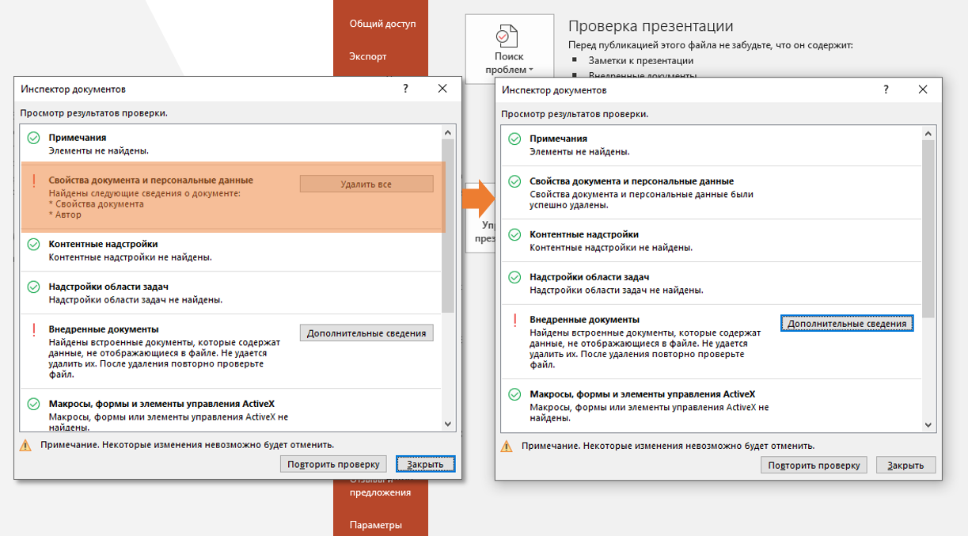
Как удалить метаданные из презентации?
пользователь может удалить метаданные презентации, если хочет скрыть автора, или дату создания презентации.
С помощью команды "Инспектор документов" (выпадающей команды "Поиск проблем") можно удалить метаданные презентации
Делается это через команду
«Поиск проблем» > «Инспектор документов», потом в группе «Свойства документа и персональные данные»
выбрать «Удалить все»

Slide 30
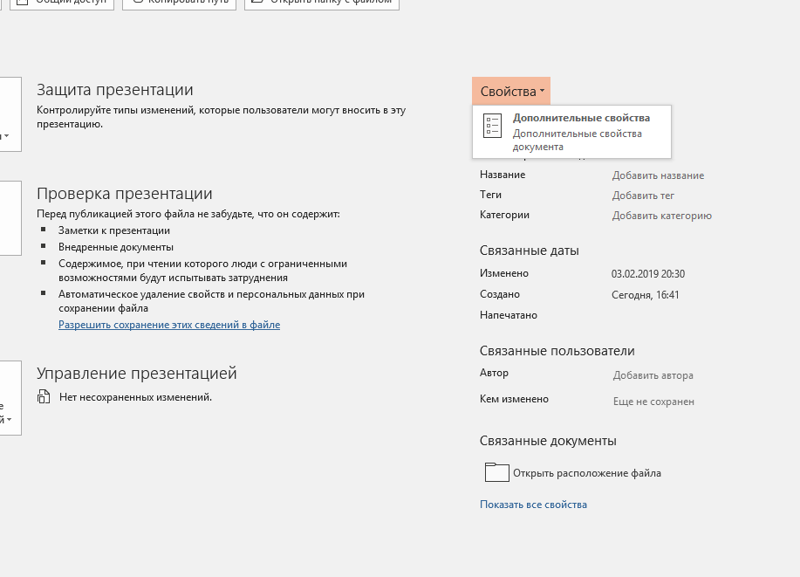
С помощью команды "Дополнительные свойства" можно изменить практически все метаданные презентации

Slide 31
СОХРАНЕНИЕ ПРЕЗЕНТАЦИИ В РАЗЛИЧНЫХ ФОРМАТАХ
МЕНЮ «Сохранить как…»

Slide 32
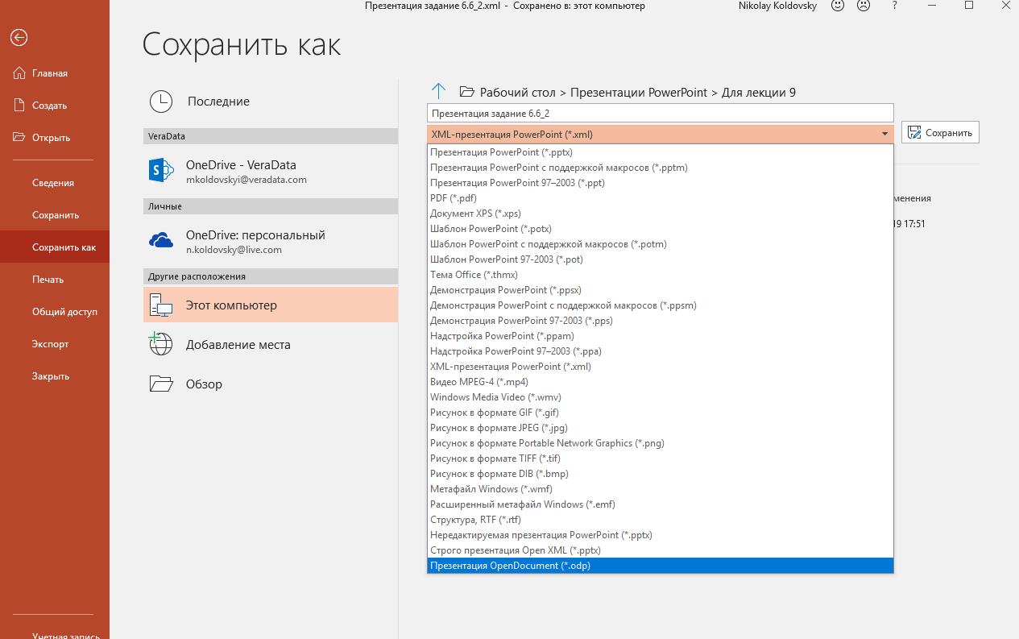
Команда "Сохранить как" позволит выбрать формат в который необходимо будет преобразовать презентацию

Slide 33

PDF
PDF - кроссплатформенный формат, используется для хранения сканированных бумажных документов: книг, журналов, рисунков.
Одним из главных достоинств PDF-файлов является тот факт, что все страницы выглядят именно так, как их задумал автор документа. Формат сохраняет оригинальный фон, шрифты и картинки в первозданном виде, независимо от устройства или операционной системы. При этом PDF позволяет работать с интерактивными элементами: гиперссылками для навигации по сноскам.
Как открыть PDF ?
Adobe Acrobat Reader

Slide 34
Сохранение слайдов презентации как «рисунок»
При выборе одного из форматов картинок
(.png, .jpg, .gif, .tif, .bmp).
Каждый слайд презентации будет сохранен как отдельная картинка с выбранным форматом.
Может быть полезно, если планируется использовать слайды в других приложениях как картинки.
При сохранении презентации в формате картинки не обязательно сохранять все слайды презентации, можно сохранить, к примеру только один слайд.

Slide 35
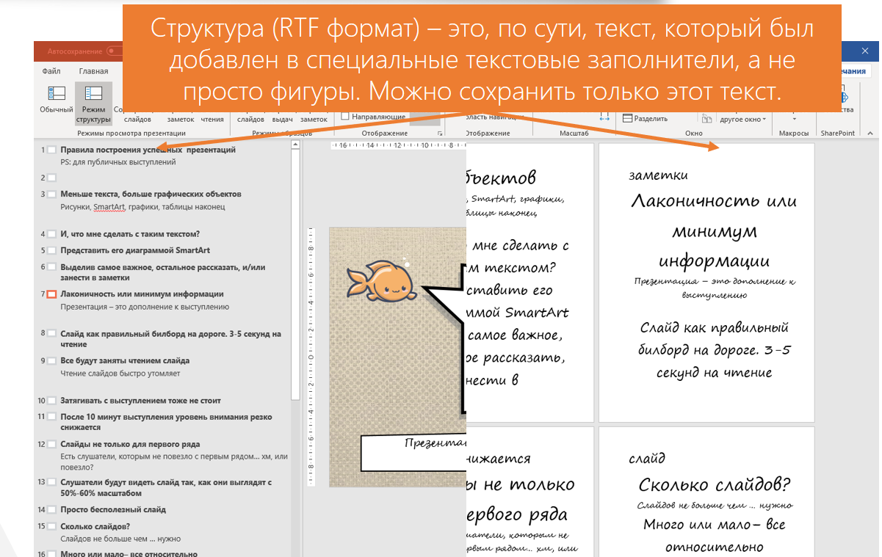
Сохранение только структуры презентации (RTF формат)
Структура (RTF формат) – это текст, который был добавлен в специальные текстовые заполнители, а не просто фигуры.
Т.к. распечатается текст, который участвует в структуре презентации.
Предварительно посмотреть на будущую текстовку можно просто перейдя в режим структуры презентации.
Что будет с текстом, введенным в простые текстовые блоки, если сохранить структуру презентации (формат RTF) ?
Такой текст не будет включен в структуру
Пользователю доступна возможность сохранения структуры презентации

Slide 36
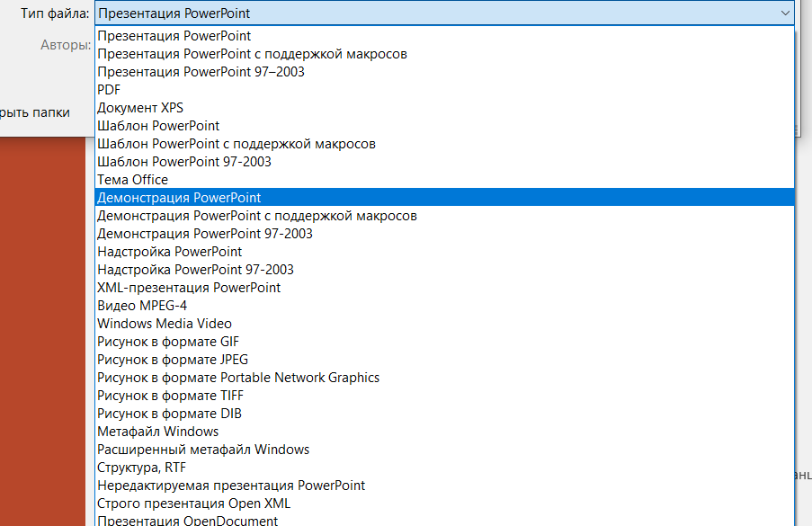
Сохранение презентации как PowerPoint шоу (.ppsx) Демонстрация PowerPoint
Сохранение презентации в таком формате будет запускать ее автоматически в режим презентации при двойном клике на презентацию.
Файл PPSX представляет собой слайд-шоу, созданное Microsoft PowerPoint или другой презентационной программой, такой как презентации OpenOffice Impress или SoftOffice. Он содержит готовый набор слайдов, которые используются для воспроизведения слайд-шоу.
После сохранения файлы PPSX нельзя редактировать и их можно только просматривать.

Slide 37
Сохранение презентации в видео формат
PowerPoint поддерживает форматы mp4 и wmv.

Slide 38
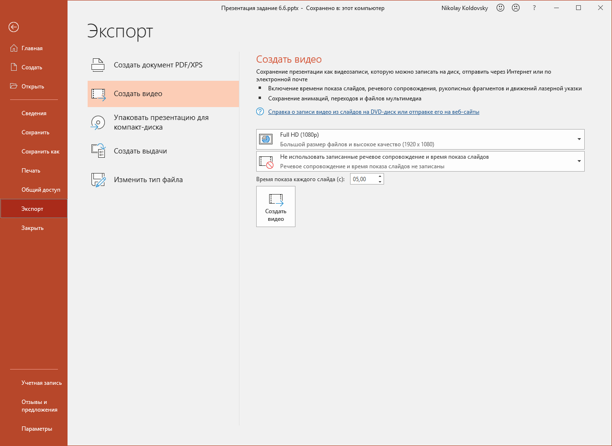
Сохранение презентации в некоторых форматах по сути является экспортом в различные форматы. Экспортировать презентацию в видео и некоторые другие форматы возможно из категории "Экспорт".
Время, сколько должен длиться каждый слайд, по умолчанию составляет
5 секунд
Презентация в FullHD получиться очень хорошего качества.
Здесь же можно настроить продолжительность переключения слайдов, для которых не установлено это время в самой презентации.

Slide 39
Сохранение в формате XML
XML – Extensible Markup Language (Расширяемый язык разметки), позволяющий демонстрировать созданную презентацию на различных компьютерах, операционных системах и приложениях, которые и будут открывать эту презентацию.
При выборе данного формата презентации, внешне изменений нет, однако меняется внутренняя структура презентации, способ хранения данных.

